Slide 1




Contact Center
Estabilidade Operacional
10.Março.2016

Slide 2

Índice
1. Indicadores - Incidentes de Alto Impacto e Problemas
2. Indicadores - Total de Incidentes
3. Indicadores - Total de Incidentes (Alto, Médio e Baixo)
4. Gestão de problemas
5. Incidentes resolvidos de Alto Impacto
6. 2ª Fase - T2R - Objetivos
7. Projetos Estruturantes e Especiais
8. Alinhamento

Slide 3

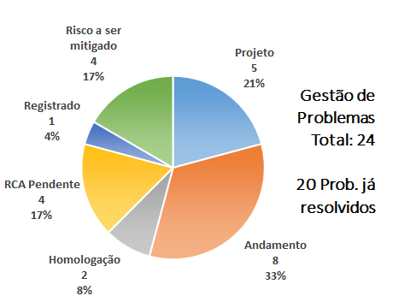

1. Indicadores: Incidentes Alto Impacto e Problemas
-80,3%
-28,6%
-2,9%
-80,3%
-28,6%
+3,8%
Redução Consolidada
Agosto-15 a Fevereiro-16
- 86,35%
Informações retiradas dos indicadores de SLA e tProcess! referentes ao período de 01/03 a 08/03.

Slide 4
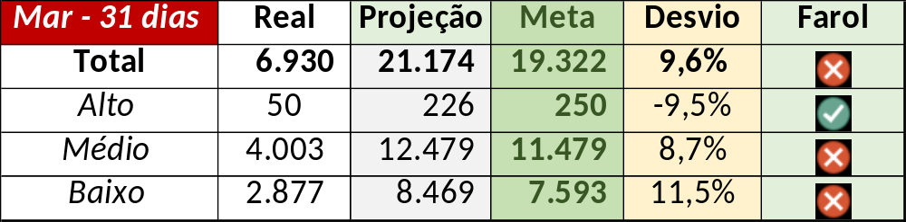
2. Indicadores: Total de Incidentes
Ações
  Catálogo de Serviços;
  Ação de Investigação dos Ofensores junto aos Sites;
  Gestão de Problemas;
  Projetos de Estabilização;
  GEROT Diária de Incidentes;
  Gestão de Vulnerabilidades;
  Política de Mudanças (Mudança Técnica).
-20,13%
+11,67%
-9,18%
Fev-16
Informações retiradas dos indicadores de SLA e tProcess! referentes ao período de 01/03 a 08/03.

Slide 5
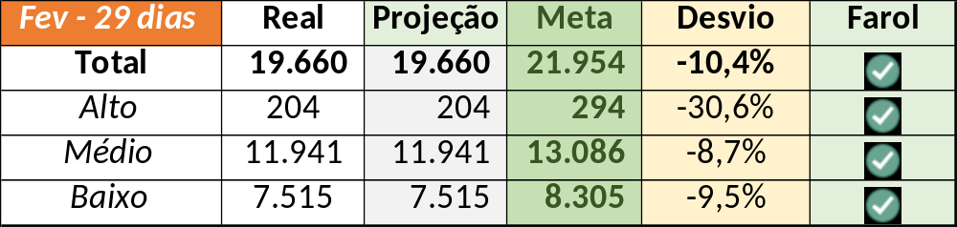
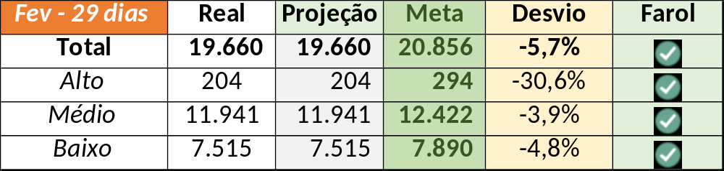
2. Indicadores: Total de Incidentes (Fevereiro)
Apresentado
Meta recalculada
Média dos últimos 90 dias menos 5%
Recalculado
Voltar

Slide 6
Indicadores: Total de Incidentes Alto
Meta 250
Atual 50
Voltar
Informações retiradas dos indicadores de SLA e tProcess! referentes ao período de 01 a 08/03.

Slide 7
Indicadores: Total de Incidentes Médio
Meta 11.479
Atual 4.003
Voltar
Informações retiradas dos indicadores de SLA e tProcess! referentes ao período de 01 a 08/03.

Slide 8
Indicadores: Total de Incidentes Baixo
Meta 7.593
Atual 2.877
Voltar
Informações retiradas dos indicadores de SLA e tProcess! referentes ao período de 01 a 08/03.

Slide 9
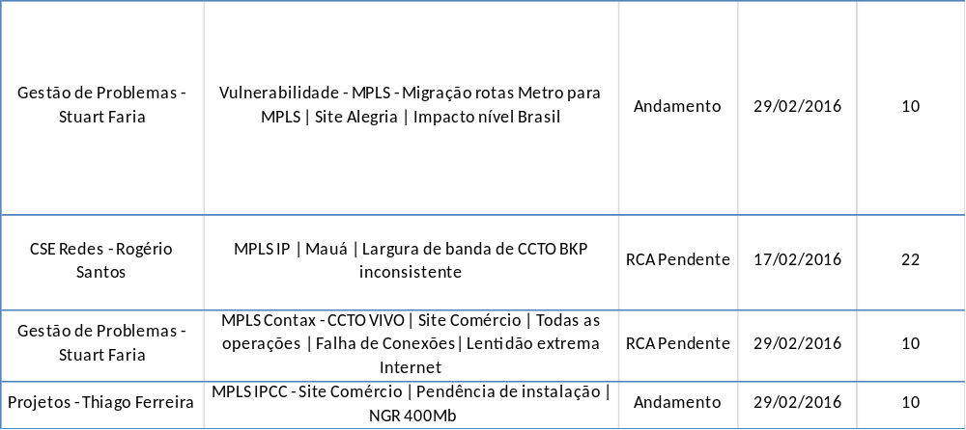
4. Gestão de Problemas
Alinhamento em 04/03
As atividades estruturantes relacionadas a MPLS - Villa
Oportunidades de redução a serem avaliadas:
Site Comério – Exclusão do MPLS Contax
Site Navegantes –Downgrade de banda

Slide 10
4. Gestão de Problemas
Cotação OTG
~550K
Contrato ‘Guarda-chuva’

Slide 11
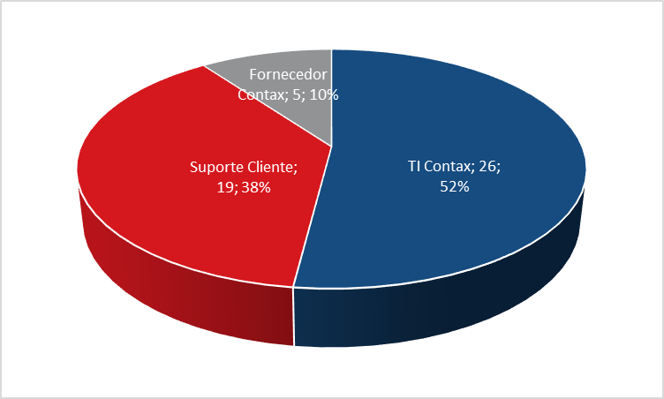
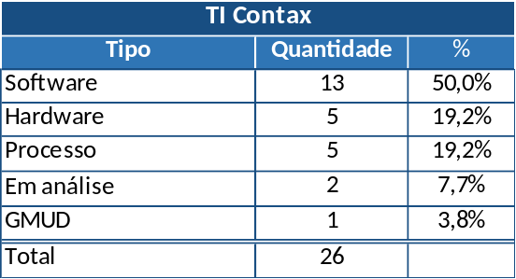
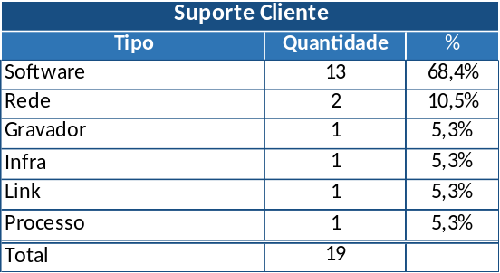
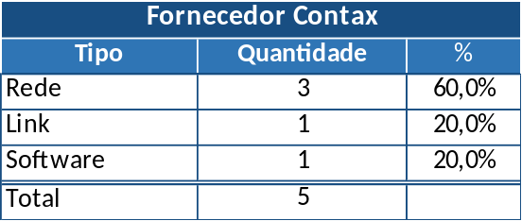
5. Incidentes Resolvidos de Alto Impacto
De 01 a 08 de Março de 2016

Slide 12
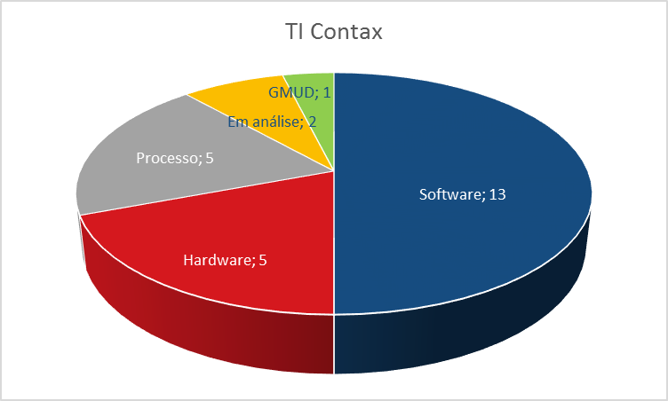
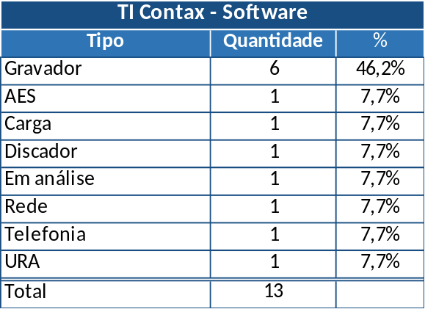
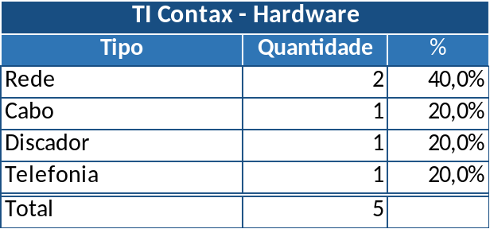
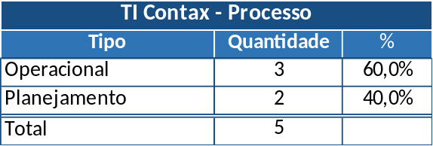
5. Incidentes Resolvidos de Alto Impacto

Slide 13



6. 2ª Fase – T2R – Objetivos
Para consolidar a Estabilidade Operacional é preciso agora manter o ímpeto e melhorar as práticas relacionadas a Transition to Run – T2R.
Os processos de T2R devem considerar todo o ciclo da mudança, desde a demanda por serviços novos ou alterados por parte das unidades de
negócio até as atualizações tecnológicas efetuadas pelas equipes de TI até sua estabilização em ambiente de produção.

Slide 14

6. 2ª Fase – T2R – Ações
As ações para consolidar a melhoria da estabilidade operacional são as seguintes:
0. Manter o ímpeto das conquistas da Gestão de Problemas e Incidentes;
1. Identificar e documentar Canais e Serviços de TI;
2. Identificar os Ativos dos Serviços e sua Configuração;
3. Revisar e melhorar o processo e os ritos de Gestão de Mudanças;
4. Vincular Gestão de Demandas, Projetos e Mudanças;
5. Aumentar o compromisso com a qualidade nas implantações e Mudanças.

Slide 15

6. T2R – Interfaces Atuais
Gestão de Demandas
Demanda
Avaliação Estratégica
Demanda
Demanda
Gestão de Mudanças
Mudanças
PROJETOS MUDANÇAS
Novo Serviço
Alterar 10 PA
Novo Sistema
Abre GMUD
Não
Iniciação
Planejamento
Execução
Encerramento
Gestão de Projetos

Slide 16

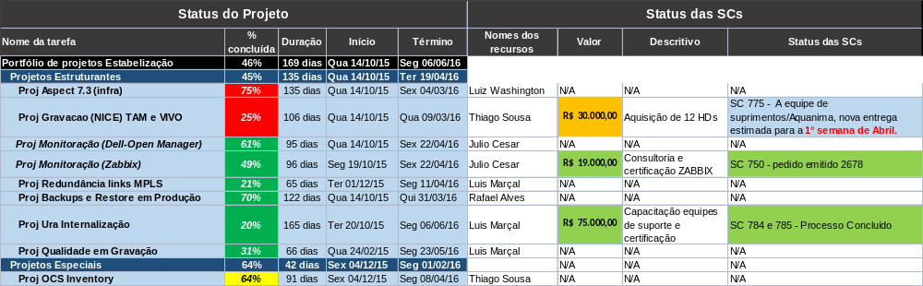
7. Projetos Estruturantes e Especiais
Notes:
Contrato vai até Março do BTCC da Oi – Adolpho e Koreeda cientes –Boarim sugere congelar a Interlalização
MPLS - Fortaleza

Slide 17
7. Projeto: Proj Aspect 7.3 (infra) System 1
Projeto: Proj Aspect 7.3 (infra)
Data Inicio: 14-10-2015
Data Conclusão: 04-03-2016 31-03-2016
Progresso: 75%
PM: Luiz Washington
Descritivo: Este projeto tem como escopo, preparar/adequar toda a infra de HW para instalar a versão 7.3 do Aspect para 2000 PAs.
  Último Status
  Finalização Validação da Plataforma pela Aspect.
  Objetivos alcançados na última semana
  Efetuado os ajustes solicitados pela Aspect – 08/03.
  Definida solução de contorno para limitações de memória.
  Definida a versão do AQM a ser utilizada – será a 8.0.
  Riscos/Problemas/Observações
  Observação
  Utilização de 80 horas mensais para passagem de conhecimento da nova plataforma.
  Negociar com José Maria

Slide 18
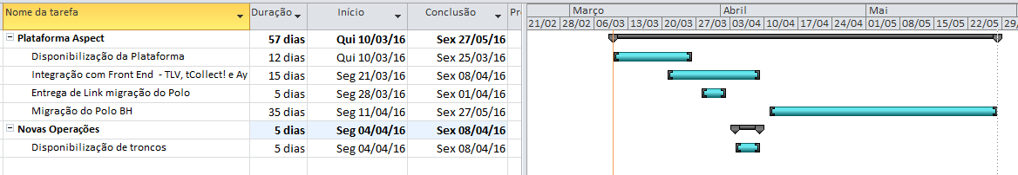
4. Cronograma Aspect
Disponibilização da Plataforma:
Hardware para até 2.000 licenças
Licenças: 1.536
Capacidade para 128 troncos TDM (64 em cada site) e 6 mil troncos SIP
Polo BH
Irá consumir 37 troncos TDM de Alegria e 450 licenças
Operações Previstas:
BO Anatel – 250 Licenças – 25 troncos TDM – Previsão abril/2016
Itaú – 50 Posições – tipo de troncos a definir
Novas Operações:
A partir da segunda semana de abril – pré-requisitos: Troncos SIPs

Slide 19

7. Projeto: Gravação (Nice) TAM e VIVO
Projeto: Gravacao (NICE) TAM e VIVO
Data Inicio: 14-10-2015
Data Conclusão: 25-03-2016 25-04-2016
Progresso: 26%
PM: Thiago Augusto
Descritivo: Este projeto tem como escopo, adequar infra de HW para instalar 3K licenças de gravação , atualmente sem uso.
  Último Status
  Aguardamos a entrega dos 12 HDs
  Objetivos alcançados na última semana
  Recebemos o numero do pedido de Suprimentos.
  Roberto Elias acordou com a TAM a entrega para a 3° semana de Abril
  Riscos/Problemas/Observações
  Processo de compras demorado.
  SC 775 - A equipe de suprimentos/Aquanima nova entrega estimada para a 1° semana de Abril.

Slide 20

7. Projeto: Monitoração Dell – Open Manager
Projeto: Monitoração (Dell-Open Manager)
Data Inicio: 14-10-2015
Data Conclusão: 22-04-2016
Progresso: 61%
PM: Júlio Cesar
Descritivo: Monitoração pró ativa de hardware para eliminar a possibilidade de perda de dados por falta de visibilidade do ambiente.
  Último Status
  Em execução o cadastramento de vlans de servidores (Total).
  Objetivos alcançados nas últimas duas semanas
  Homologação do SW.
  Aceitação das regras de liberação por SI.
  Riscos/Problemas/Observações
  Servidores sem client OMSE.

Slide 21

7. Projeto: Monitoração Zabbix
Projeto: Monitoração Zabbix
Data Inicio: 19-10-2015
Data Conclusão: 23-04-2016
Progresso: 49%
PM: Júlio Cesar
Descritivo: Monitoração pró ativa de hardware e elimina a possibilidade de perda de dados por falta de visibilidade do ambiente.
  Último Status
  Agendado o treinamento e a Consultoria:
    Treinamento: 11 a 15/04
    Consultoria: 18 a 23/04
  Objetivos alcançados na última semana
  Geração de pedido
  Riscos/Problemas/Observações
  N/A.

Slide 22

7. Projeto: Redundância links MPLS
Projeto: Redundância links MPLS
Data Inicio: 01-12-2015
Data Conclusão: 11-04-2016
Progresso: 21%
PM: Luis Marçal
Descritivo: Para dar resposta imediata a situações recorrentes de incidentes, relacionados com a perda de Links que interligam os sites da Contax, este projeto visa, Garantir e documentar a funcionalidade da contingência e validar caminhos possíveis e documentar ações.
  Último Status
  Agendada a GMUD 19612 para realização do teste de redundância de MPLS no site Aurora (16 de Março).
  Objetivos alcançados na última semana
  No site Navegantes no dia 18 de Fevereiro vai ser efetuada a correção /configuração nos equipamentos da VIVO para 400MB (GMUD 19412)
  Riscos/Problemas/Observações
  Foi detectado que a banda contratada (25-06-2015) para o link MPLS VIVO no Site Navegante é de 400MB. Atualmente os equipamentos estão configurados para 100MB.

Slide 23
7. Projeto: Backups e Restore em Produção
Projeto: Backup & Restore Ambiente de Produção
Data Inicio: 14-10-2015
Data Conclusão: 30-04-2016
Progresso: 52%
PM: Rafael Alves
Descritivo: Providenciar Backup em todos os equipamentos de produção da Contax. Garantir plano de restore do ambiente.
  Último Status
  Instalação do piloto do ArcServe UDP para teste de backup e restore de ambientes Windows e Linux (Virtuais e Físicas) – Em andamento
  Escopo do projeto ampliado com restore para 30 de Abril
  Plano de restore iniciado
  Objetivos alcançados na última semana
  Apoio da Regional NE e MG para suporte e discovery dos servidores nos sites
  Licença da feature ArcServe UDP recebida
  Riscos/Problemas/Observações
  Queda na aderência de backup devido as desmobilizações de sites sem nossa ciência.
  Baixo índice de aderência no plano de restore devido a falta de infra.
  Armazenamento indevido das mídias causando degradação das mesmas.

Slide 24
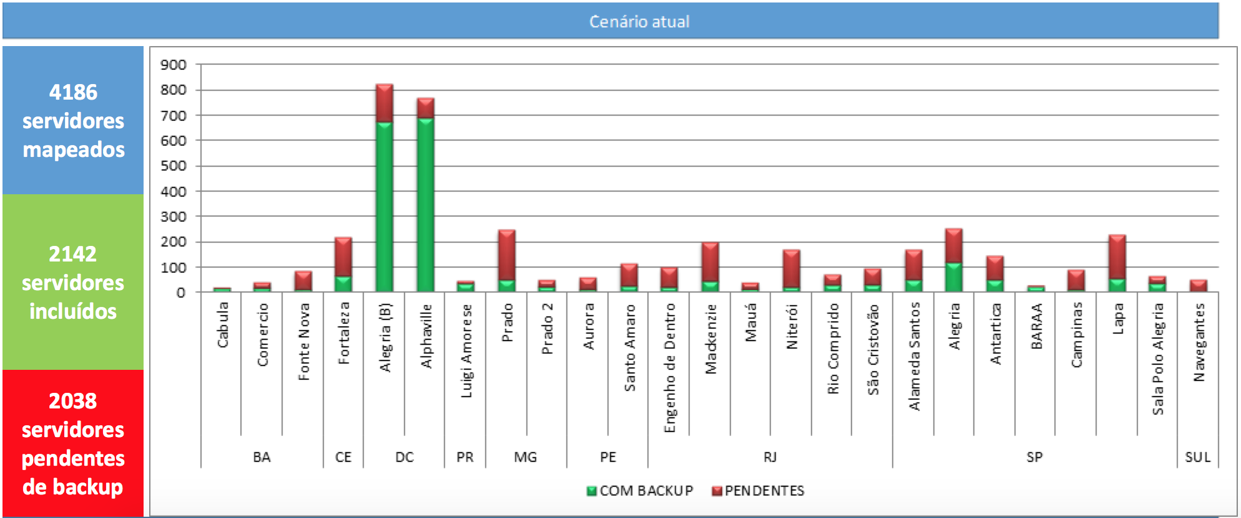
7. Projeto: Backups e Restore em Produção
Visão Macro - Cenário Atual

Slide 25
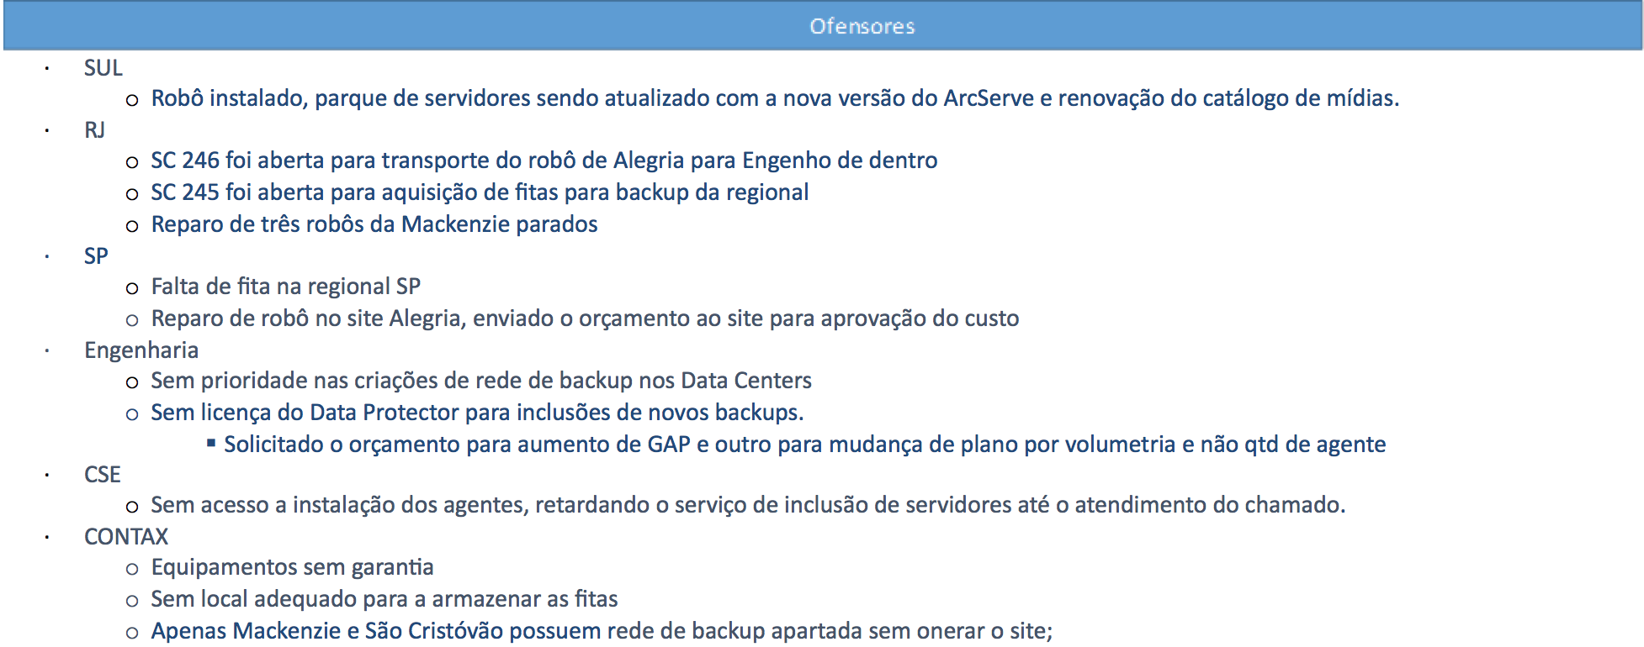
Detalhamento - Ofensores

Slide 26
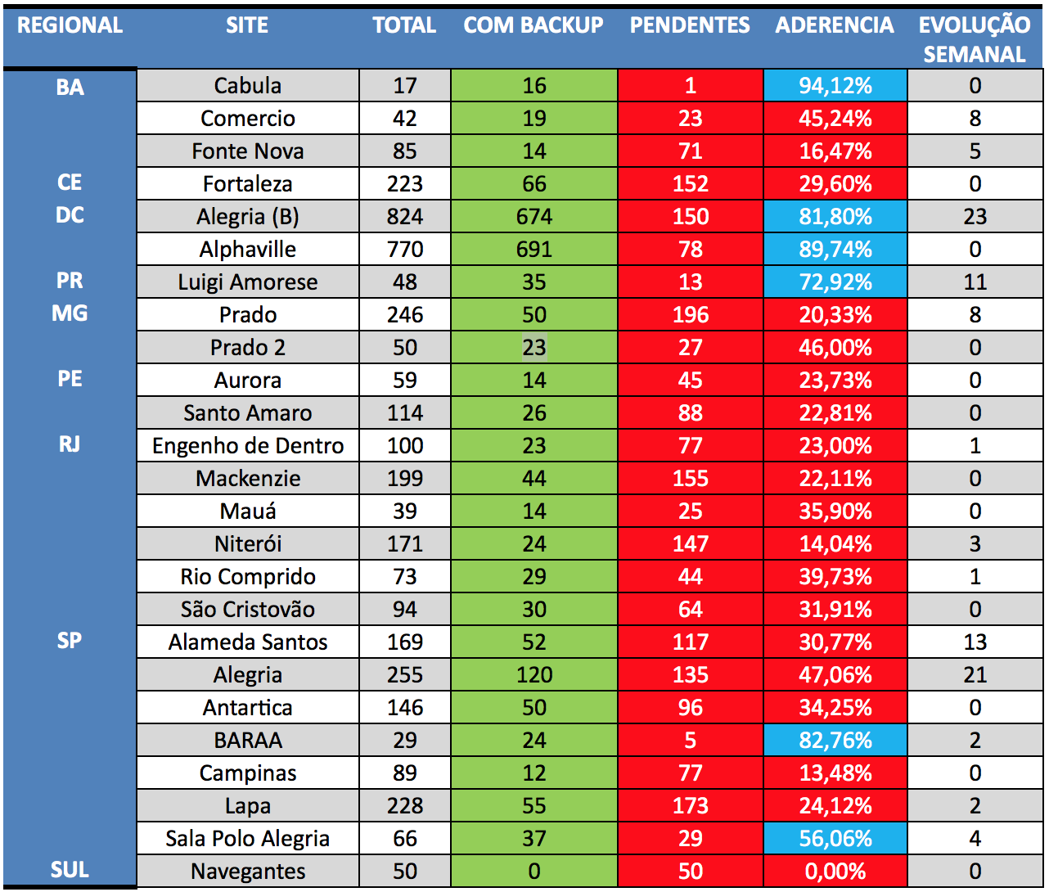
Report - Site a Site

Slide 27
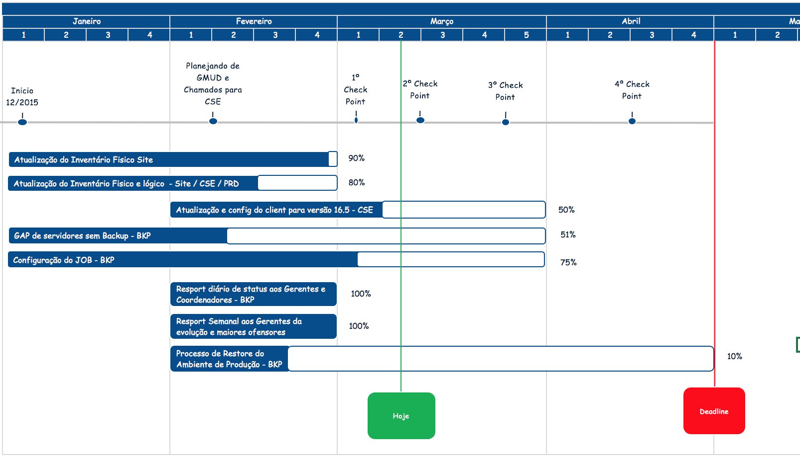
Time Line

Slide 28
7. Projeto: OCS Inventory
Projeto: OCS Inventory
Data Inicio: 04-12-2015
Data Conclusão: 14-04-2016
Progresso: 68%
PM: Thiago Augusto
Descritivo: O OCS é uma ferramenta de Inventário de servidores para auxiliar a equipe de Controle de Ativos.
  Último Status
  Ativos cadastrados no OCS: 3.781/6.476 (24/02/2016).
  Ativos cadastrados no OCS: 4.001/6.476 (08/03/2016).
  Evolução de (205) 220 media de 22 por dia.
  Objetivos alcançados na última semana
  Customização para alocar informações dos contratos de manutenção dos servidores.
  Customização para alocar a certidão de nascimento dos equipamentos.
  Riscos/Problemas/Observações
  Velocidade de evolução da instalação é afetada de acordo com instabilidade do ambiente.
  Conflitos entre prioridades do gestor de projetos (pré-vendas Contact Center/IT e Estabilidade operacional).
  Tivemos incidentes de alto impacto que nos afetou a produtividade em 3 dias de trabalho (CSE).
  Tivemos a ausência por 02 dias do recurso que está dedicado ao projeto, (problemas de força maior).

Slide 29
7. Projeto: Ura Internalização
Projeto: Ura Internalização
Data Inicio: 20-10-2015
Data Conclusão: 06-06-2016
Progresso: 20%
PM: Luis Marçal
Descritivo: Monitoração pró ativa de hardware e elimina a possibilidade de perda de dados por falta de visibilidade do ambiente.
  Último Status
  A equipe do José Carlos será responsável pelo suporte deste ambiente.
  Objetivos alcançados na última semana
  SC 784 e 785 - Processo Concluído.
  Riscos/Problemas/Observações
  Obs: Aguardando data de próximo treinamento da Genesys.
Notes:
Contrato vai até Março do BTCC da Oi – Adolpho e Koreeda cientes –Boarim sugere congelar a Interlalização
MPLS - Fortaleza

Slide 30
7. Projeto: Qualidade em Gravação
Projeto: Qualidade em Gravação
Data Inicio: 24-02-2016
Data Conclusão: 23-05-2016
Progresso: 31%
PM: Luis Marçal
Descritivo: Este projeto tem como escopo, executar um plano de ação para eliminar multas (de gravação) nos clientes Contax.
  Último Status
  Definir ordem de prioridade das operações.
  Janela de funcionamento das operações
  Avaliar a necessidade de treinamento das equipes envolvidas no retrieval
  Objetivos alcançados na última semana
  Realizamos reunião semanal com a equipe de projeto.
  Foram retomados os checklists dos sites (exceção SP).
  Definição da RACI esta em fase de conclusão.
  Riscos/Problemas/Observações
  Obs: Entendimento de todos os contratos poderá ser mais “complicado” que o esperado..
Notes:
nos informou que existe um alinhamento em andamento para que as multas aplicadas pelos clientes a Contax não serão mais discriminadas separadamente no faturamento. O valor a ser faturado virá consolidado. A partir de Março alguns clientes já entrarão neste novo modelo e de forma gradativa será feito para o demais. Desta forma, perderemos a visibilidade de quanto estamos sendo impactados financeiramente decorrente de multas.

Slide 31

8. Alinhamento

